Slide 1
《数据科学理论与实践》之 基础理论
朝乐门
中国人民大学
chaolemen@ruc.edu.cn

Slide 2
1.8 人才类型
朝乐门
中国人民大学
chaolemen@ruc.edu.cn

Slide 3
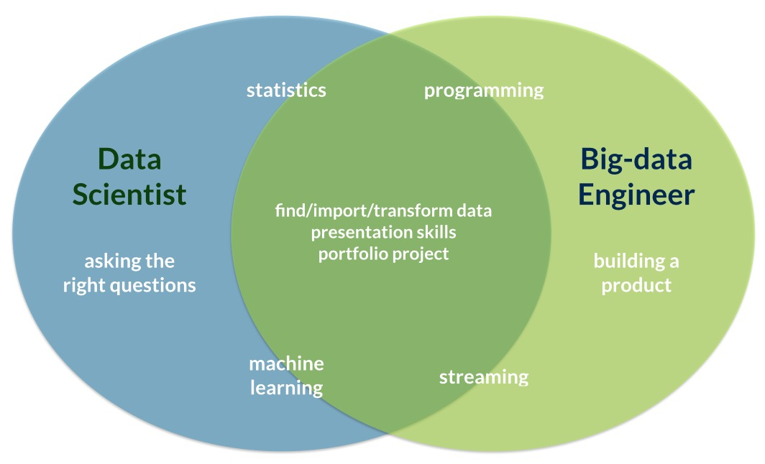
数据科学家（Data Scientist）
▼第一章【基础理论】
►1.8 人才类型
数据工程师
数据科学家
数据的管理
基于数据的管理

Slide 4
数据科学家的主要职责
▼第一章【基础理论】
►1.8 人才类型
制定 “数据战略”
研发“数据产品”
构建“数据生态系统”
设计与评价数据工程师的工作（机器学习算法和统计模型）
提出“（基于数据的）好问题”
定义和验证研究假设，并完成对应试验
进行数据探索型分析
完成数据加工（Data munging or data wrangling）
实现数据洞见
数据的可视化或故事化描述

Slide 5
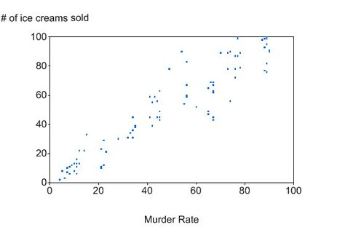
数据科学家与领域专家
▼第一章【基础理论】
►1.8 人才类型

Slide 6
数据科学家与领域专家
▼第一章【基础理论】
►1.8 人才类型
分片(Sharding）与切片（splitting） 是两个不同概念
关系数据库中需要由程序员编写代码的方式实现分片
分片可以支持负载均衡，提升读写性能以及系统可靠性
分片支持一定的故障恢复

Slide 7
数据科学家与领域专家
▼第一章【基础理论】
►1.8 人才类型

Slide 8
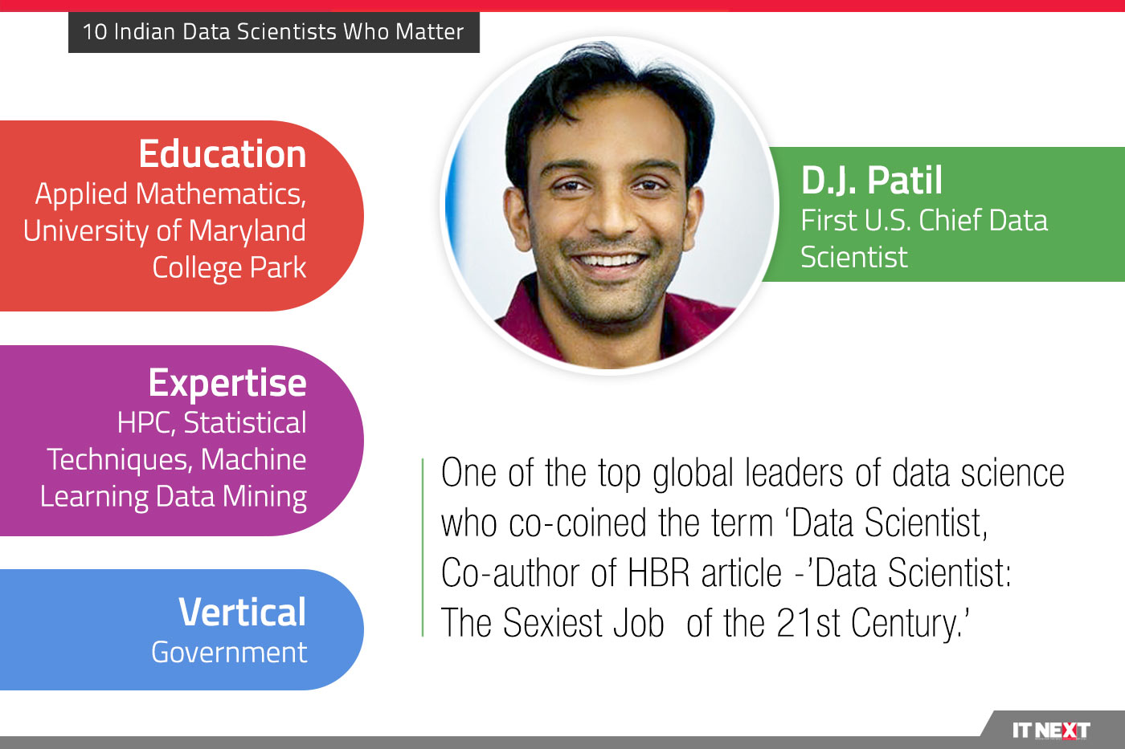
数据科学家的代表
▼第一章【基础理论】
►1.8 人才类型
UM、LinkedIn, Greylock Partners, Skype, PayPal, eBay，DoD
来源：www.itnext.in

Slide 9
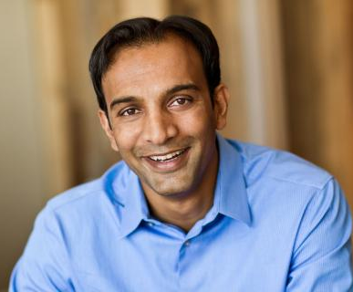



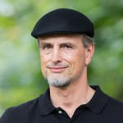
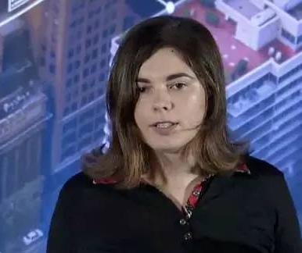
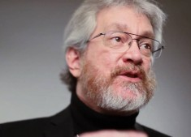

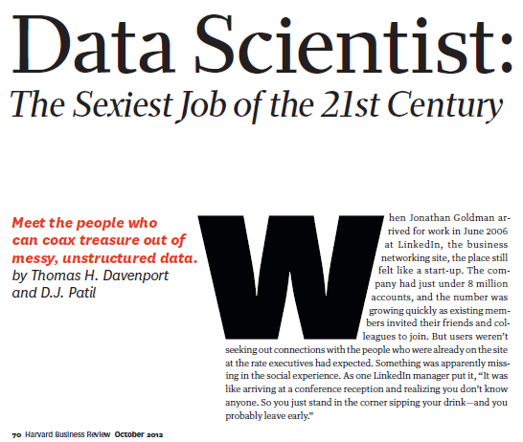
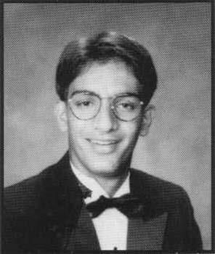
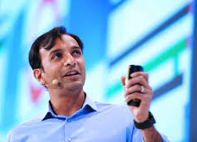
▼第一章【基础理论】
►1.8 人才类型
DJ Patil
Hammerbacher
Gilberto Titericz Jr.
Mason
Jurgen Schmidhuber
Rogati
Alex （Sandy） Pentland
Sebastian Thrun

Slide 10
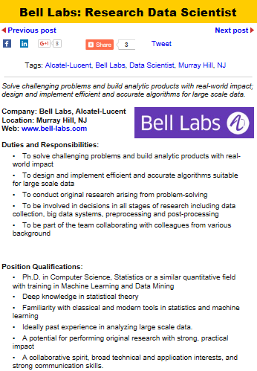
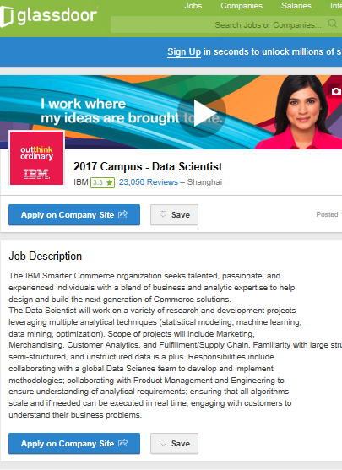
数据科学家的招聘
▼第一章【基础理论】
►1.8 人才类型

Slide 11
数据科学家的画像（profiling）
▼第一章【基础理论】
►1.8 人才类型

Slide 12
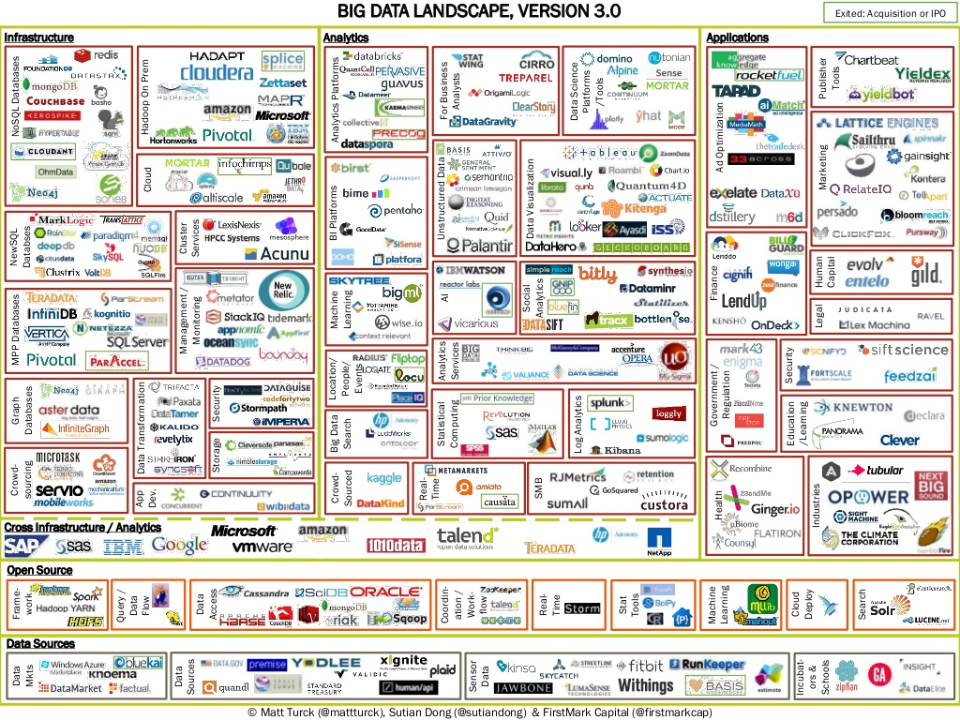
数据科学家的常用工具
▼第一章【基础理论】
►1.8 人才类型
R、Python、Scala、Clojure、Haskell

Slide 13
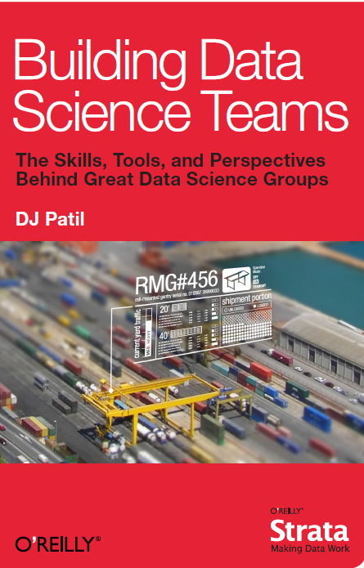
数据科学家的团队工作
▼第一章【基础理论】
►1.8 人才类型

Slide 14



如何成为数据科学家
▼第一章【基础理论】
►1.8 人才类型
第三境界
第二境界
第一境界

Slide 15
数据工程师
▼第一章【基础理论】
►如何学习
数据工程师
数据本身的管理
数据科学家
基于数据的管理

Slide 16
数据分析师
▼第一章【基础理论】
►如何学习
数据工程师：计算机科学>统计学>其他应用领域专长
数据科学家：统计学>计算机科学>其他应用领域专长
数据分析师：其他应用领域专长>统计学>计算机科学

Slide 17



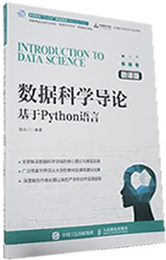

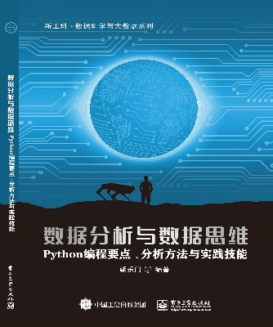
▼【数据科学理论与实践】
►结束
chaolemen
@
ruc.edu.cn
参考书目
微信公众号
主讲人联系方式
主讲人微信

